Slide 1

Parabolrinnenkollektoren zur solarthermischen Wärmeversorgung im Gewerbe
Maximilian Pittermann
FH Kufstein Tirol
Quelle: https://www.dlr.de/content/de/bilder/institute/solarforschung/parabolrinnenanlage.jpg?__blob=normal&v=15__ifc1920w

Slide 2
Gliederung
Ausgangssituation
Vergleich verschiedener Kollektorerträge
Erste Parabolrinnenanlage in Deutschland
Durchschnittliche Wärmegestehungskosten
Datenbeschaffung
Schlussfolgerungen
Vorteile von Parabolrinnenkollektoren

Slide 3
Ausgangssituation
Klimaschutz als immer größer werdender Faktor
Festlegung verschiedener (klimapolitischer) Maßnahmen
50,9% des Endenergieverbrauchs ist auf den Wärmesektor zurückzuführen
Die Entwicklung an erneuerbaren Energien im Wärmesektor ist nicht sehr dynamisch → deutlicher Aufholbedarf notwendig
Abbildung 1: Endenergieverbrauch nach Sektoren
Abbildung 2: Anteil erneuerbarer Energien
Notes:
Treibhausgasneutralität von De. bis 2045
Green Deal, Clean Energy Package, Governance Verordnung
Wärmesektor bietet großes Potential für CST-Anlagen

Slide 4
Ausgangssituation
aber: Bisher kaum Anlagen zur Wärmeerzeugung in Deutschland/ Mitteleuropa vorhanden
Mangelnde Einschätzung der Betriebstemperaturen
Nicht nur unter hohen Direktstrahlungsverhältnissen
Wenig Betriebserfahrung
Kaum Kosteneinschätzungen von CST-Anlagen

Slide 5
Vorgehen/ Datengrundlage
Qualitative Interviews
Wirtschaftliche Analyse der Pilotanlage
Vergleich der Kollektorerträge
  Flachkollektor, CPC-Kollektor, Parabolrinnenkollektor
  SolarKeymark-Datenbläter (25°C, 50°C, 75°C)
  ScenoCalc (85°C, 95°C, 100°C)
Vergleich der LCOH
  Sensitivitätsanalyse
Notes:
Wie bin ich dabei vorgegangen, um diese Aussagen beleuchten zu können?

Slide 6
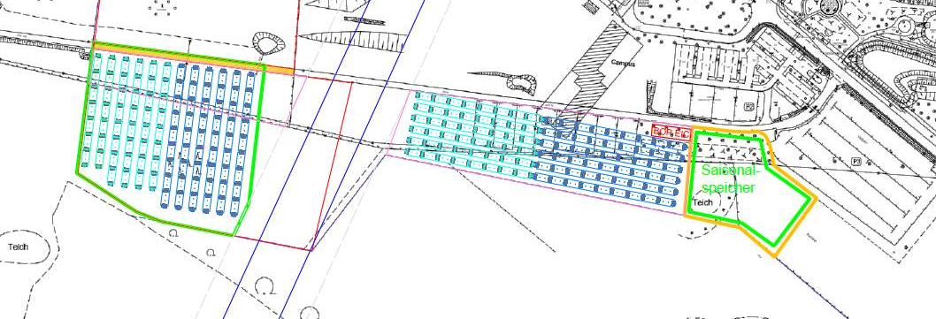
Erste Parabolrinnenanlage in Deutschland
Standort: Mecklenburg Vorpommern
Größe: 6,0 MWth / ca. 13.900 m² Spiegelfläche
Speicher: Saisonalspeicher – 2.500 MWh / 45.000 m³
Volllaststunden: 980 h/a
Solarer Deckungsgrad: >80%
Ertrag: ca. 5.900 MWh

Slide 7
Kostenstruktur der Pilotanlage
Capex Kollekorfeld: 330,0 €/m²
  Senkungspotential um ca. 1/3
Betriebskosten bereits auf einem konkurrenzfähigem Niveau
  Pilotprojekt: 4,64 €/m²/a
  Vergleich CPC-Kollektor: 5,20 – 2,60 €/m²/a
  Senkungspotential bei O&M Personalkosten
Betriebskosten abhängig nach rechtlicher Betriebsweise
  Senkung der Opex auf 3,14 €/m²/a ohne eigene Betreibergesellschaft (SPV)
Notes:
Buchhaltung, JA → Betriebsform abhängig
Kfm. BF → hier hoch, da regulierter Fonds mit entspr. Anforderungen (Berichtswesen)
Keine Pachtkosten, kein Speicher, kein Fremdfinanzierung

Slide 8




Erste Parabolrinnenanlage in Deutschland
Projektentwicklung:
Solarlite CSP Technology GmbH
  Hersteller der Parabolrinnenkollektoren
Finanzierung:
Investitionskosten-Förderung i.H.v. 65,0%
Fremdkapital: Bank
Eigenkapital: SAMAG Deutschland GmbH

Slide 9
SAMAG Deutschland GmbH
Exklusiv mandatierter Investment Adviser und Asset Manager
Alternative Investments und Anlagekonzepte für institutionelle Anleger
Investments im Bereich der erneuerbaren Energien
  Wind, Photovoltaik, Geothermie, Infrastruktur
Investitionsvolumen:
  340 Mio. € in erneuerbare Energien und Infrastruktur
  560 Mio. € in Privat Equity Funds-of-Fund
Maximilian Pittermann
Investment Analyst
Tel: +49 7161/ 98333 12
Mail: pittermann@samag-gmbh.de

Slide 10
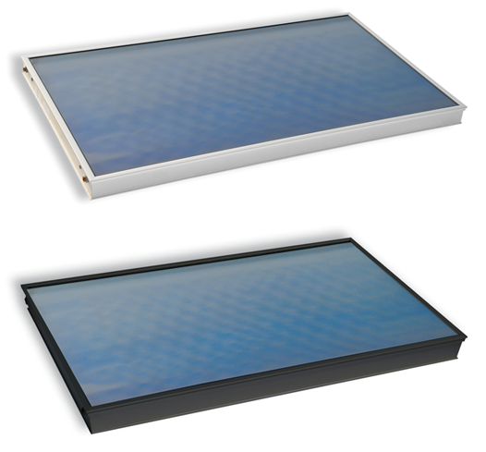
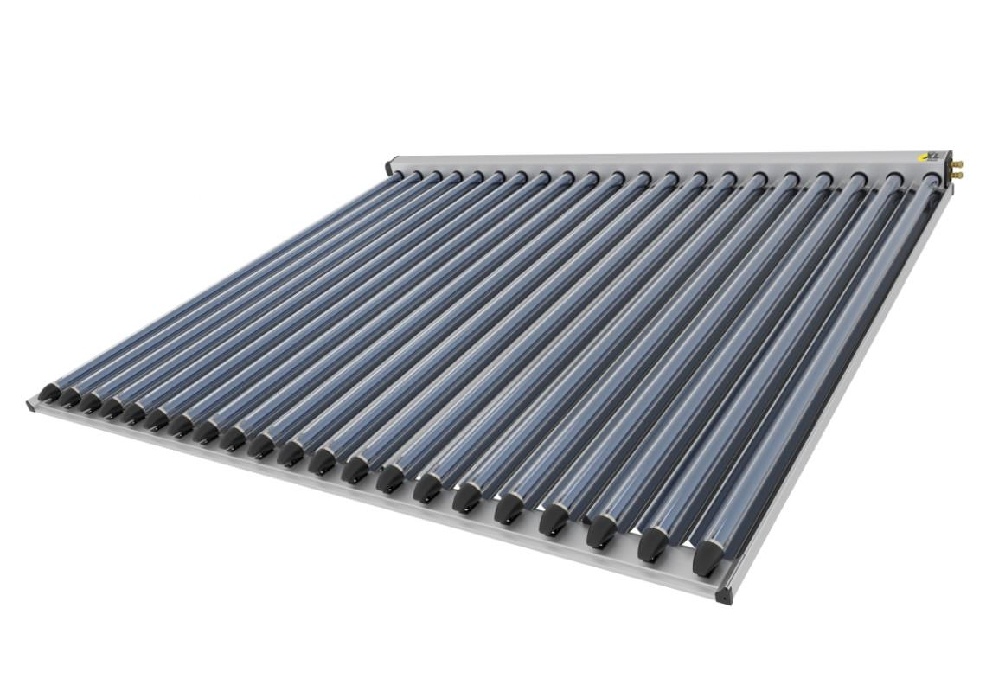
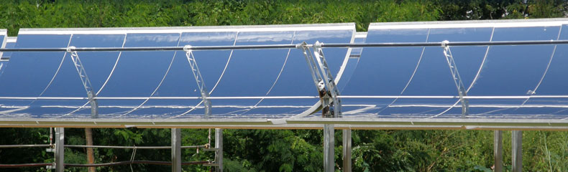
Vergleich verschiedener Kollektorerträge
SolarKeymark Datenbläter für Erträge bis 75°C
Hochrechnung auf 100°C durch ScenoCalc
Aufzeigen von Temperaturschnittpunkten
Vergleichstechnologien: Flachkollektor, CPC-Kollektor, Parabolrinnenkollektor
Flachkollektor oder CPC-Kollektor als direkte konkurrierende Technologie
Abbildung 3: Flachkollektor ¹
Abbildung 4: CPC-Kollektor ²
Abbildung 5: Parabolrinnenkollektor ³
¹ https://www.wagner-solar.com/de/waerme/produkte-waerme/solarkollektoren/euro-l20-l40-mq-ar-flachkollektor
² https://www.ritter-xl-solar.de/cpc-vakuum-roehrenkollektoren/
³ https://www.solarlite.de/projekt_phitsanulok.cfm

Slide 11
Vergleich verschiedener Kollektorerträge
Flachkollektoren (blau) → hohe Erträge bei niederen Temperaturen
CPC-Kollektoren (grün) → effizienter als Flachkollektoren
Parabolkollektor → konstante Erträge
Schnittpunkte:
  Flachkollektoren: 38-50°C
  CPC-Kollektoren: 57-70°C
Temperaturen ab 60°C interessant
Notes:
Warmwasser aus hygienischen Gründen über 60°C
Fernwärme 70-95°C

Slide 12
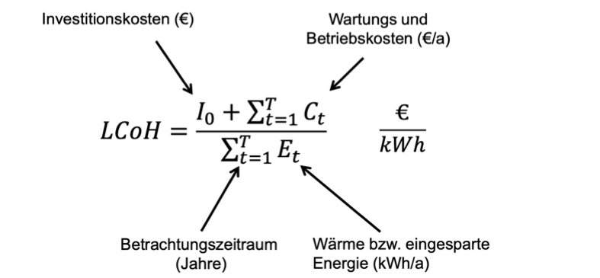
Durchschnittliche Wärmegestehungskosten (LCOH)
Levelized Cost of Heat = LCOH
Anwendung der vereinfachten LCOH-Berechnung
  ohne: Zinsen, Steuern, Abschreibungen, Restwert
Berücksichtigung aller Kosten und Erträge über die Projektlaufzeit
Kosten des Pilotprojektes und Herstellerangaben

Slide 13
Durchschnittliche Wärmegestehungskosten (LCOH)
Die Parabolrinne liefert ab folgenden Temperaturen niedrigere LCOH:
  Flachkollektor: ab 72°C
  CPC-Kollektor: ab 86°C
Je niedriger die Betriebstemperatur, desto niedriger die LCOH
Low-Case: geringere Kollektorkosten i.H.v. 230€/m² → niedrigere Schnittpunkte
Unter Mitberücksichtigung der Pachtkosten (5 €/m²) verschieben sich die Schnittpunkte nach unten
Notes:
Low-Case Beachten!

Slide 14
Vorteile Parabolrinnenkollektoren
Natürlicher Schattenwurf
Segmente werden nicht heiß
Doppelnutzung der Fläche möglich
Regelung der Temperatur
Einbindung in bestehende Infrastruktur
Flächenbedarf

Slide 15
Schlussfolgerungen
Wärmelieferung über sämtliche Gewerbesektoren hinweg
  Unter Anbetracht benötigter Temperaturniveaus
Die Pilotanlage zeigt, dass in Mitteleuropa/ Deutschland ebenfalls Parabolkollektoren lohnenswert sind
  Zukünftig noch Kostensenkungspotentiale vorhanden
Höhere Wärmeerträge ab 50°C bzw. 70°C
Bereits heute in höheren Temperaturbereichen günstiger als Vergleichstechnologien
  Jedoch ohne Förderung noch nicht wirtschaftlich!
  Flächenkosten haben großen Einfluss

Slide 16
Abschluss
Parabolrinnenkollektoren können heute bereits einen konkurrenzfähigen Beitrag zum Umweltschutz leisten!
Maximilian Pittermann
Investment Analyst
Tel: +49 7161/ 98333 12
Mail: pittermann@samag-gmbh.de
Quelle: https://www.dlr.de/content/de/bilder/institute/solarforschung/parabolrinnenanlage.jpg?__blob=normal&v=15__ifc1920w

Slide 17
Annex I: Investitionskosten
Flachkollektor: 221,4 €/m²
CPC-Kollektor: 325,0 – 650,0 €/m²
Parabolrinnenkollektor: 330,0 €/m²
Saisonalspeicher (PTES)
  Referenzprojekt: 35,1 €/m³
  Pilotprojekt: 45,0 €/m³

Slide 18
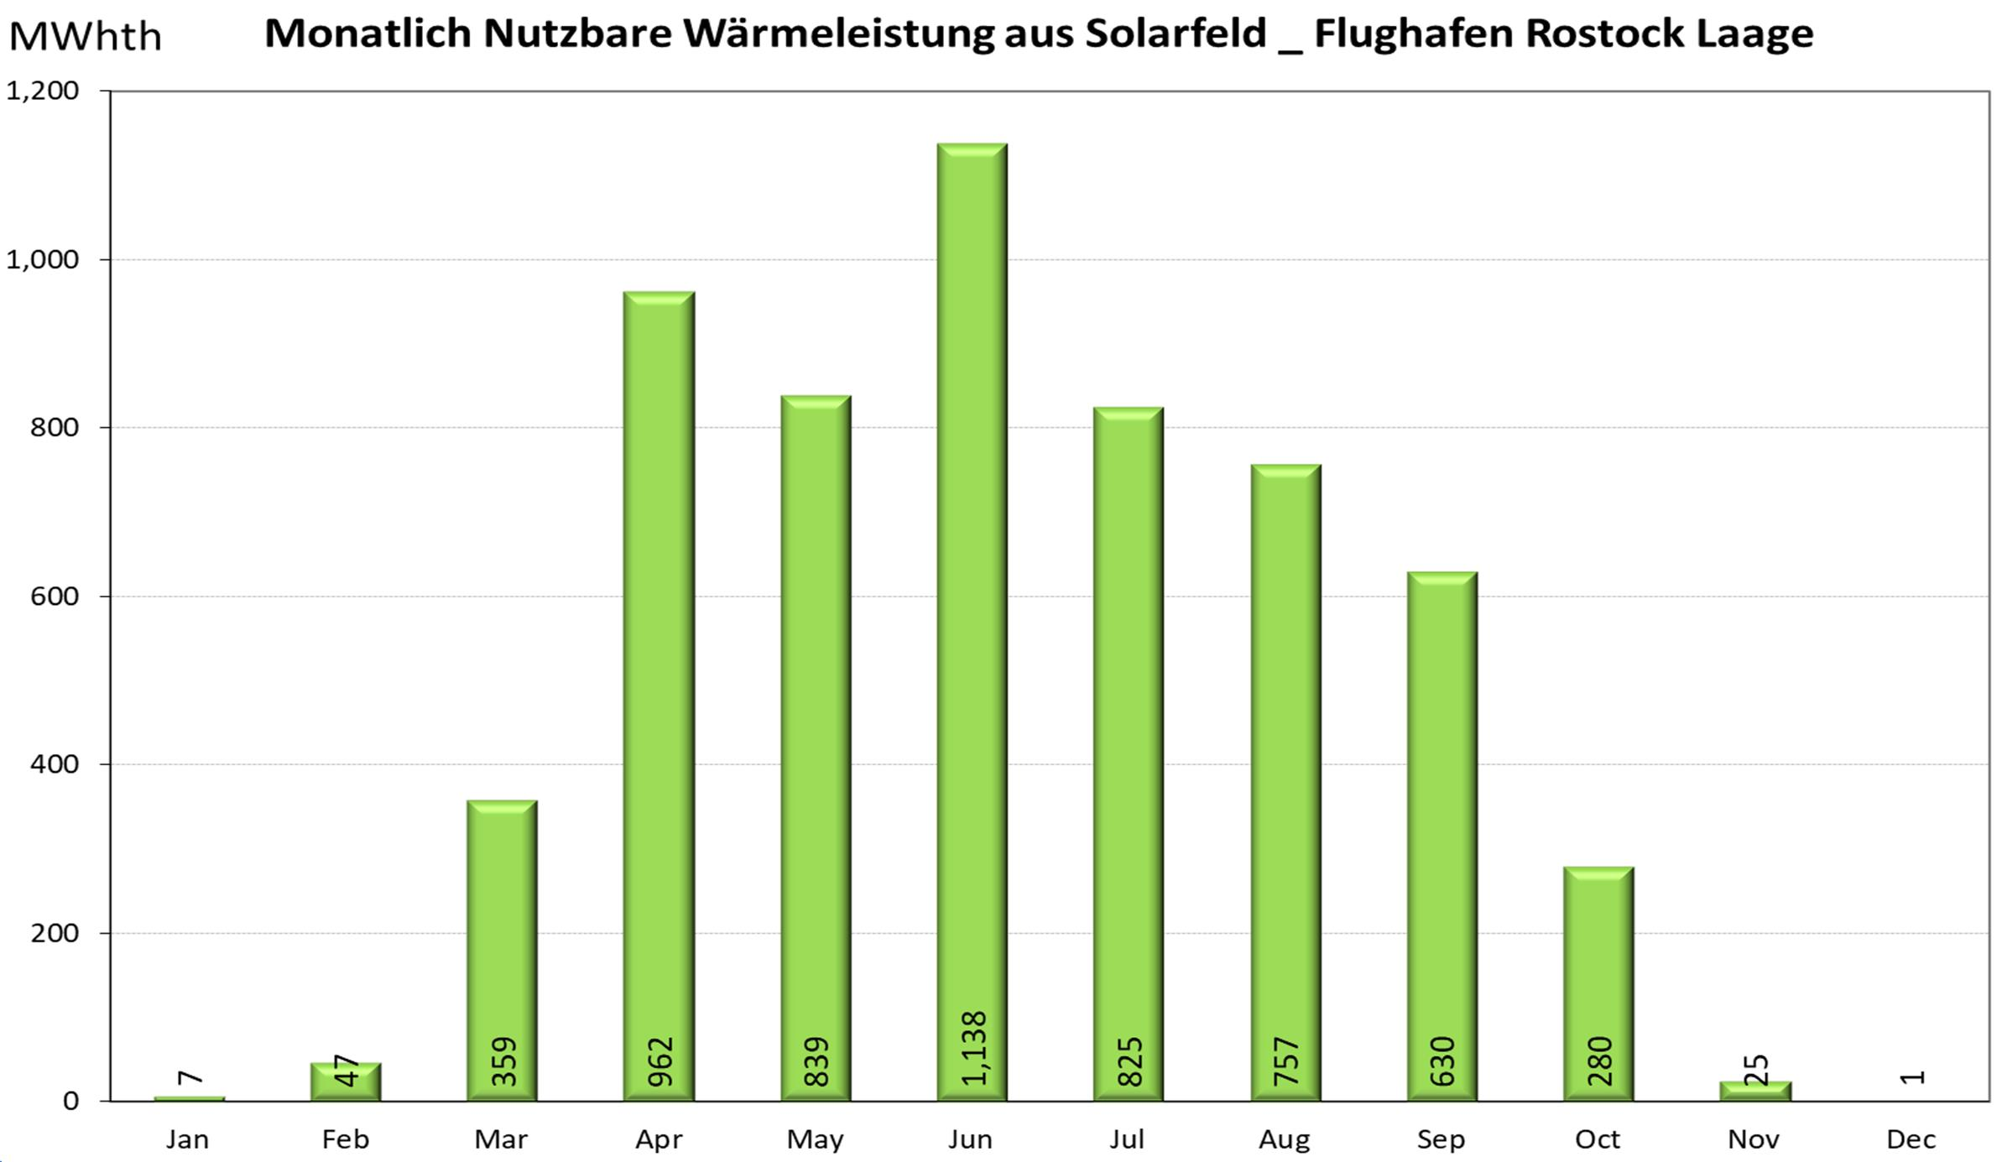
Annex II: Wärmeerzeugung der Pilotanlage

Slide 19
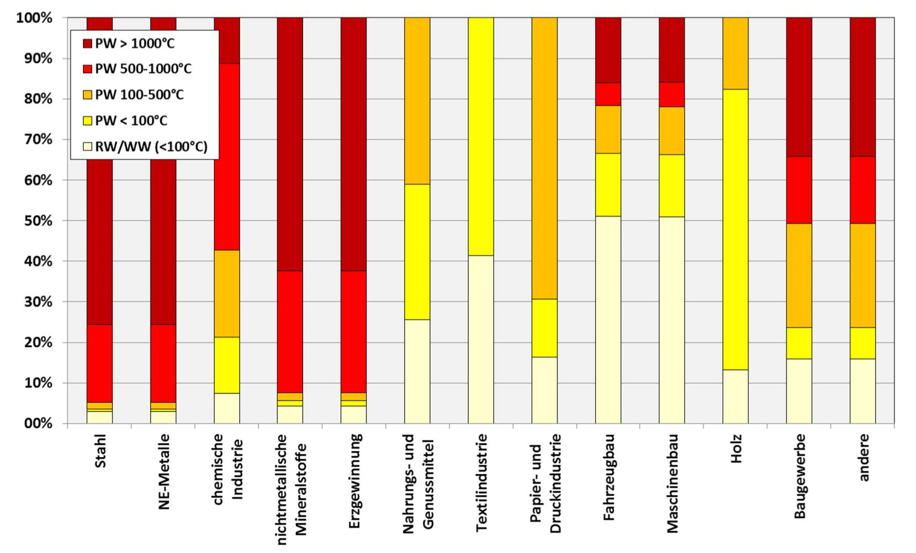
Annex III: Temperaturbedarf nach Gewerbesektoren

